Slide 1
ГОСУДАРСТВЕННОЕ БЮДЖЕТНОЕ ОБЩЕОБРАЗОВАТЕЛЬНОЕ УЧРЕЖДЕНИЕ ГОРОДА МОСКВЫ «ШКОЛА № 2026» структурное подразделение №3
КОШКИ
Подготовила и провела:
воспитатель Харитонова А.А.
2014 год
сентябрь - декабрь

Slide 2
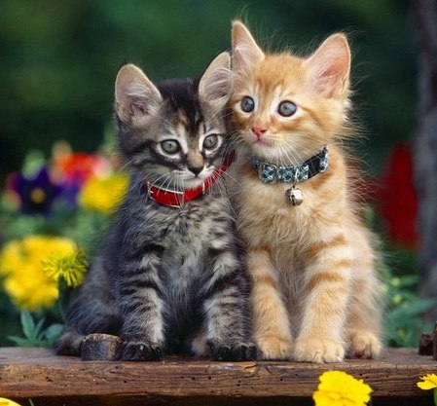
ПЛАН
I. Введение.
1. Актуальность выбранной темы.
2. Цель проекта.
3. Задачи: образовательные, развивающие, воспитательные.
4. Планируемые результаты.
5. Продукт проектной деятельности.
6. Роль родителей.
II. Этапы работы над проектом.
1 этап: рождение проблемы.
2 этап: планирование.
3 этап: реализация проекта.

Slide 3
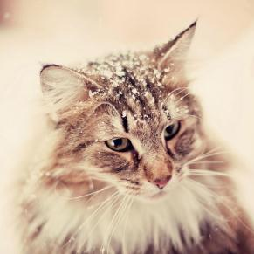
СЕНТЯБРЬ
Выбор темы. Рождение проблемы.
Постановка целей и задач по выбранной теме.
Подборка материала по теме.
Рассматривание альбома «Кошки».
Беседы на тему: «Как дикий кот решил стать домашним», «Рассказ бездомного котенка».
Разучивание подвижных игр: «Кот Васька», «Кошки-мышки».
Разучивание игровых упражнений: «Громко - тихо», «Кошка Мурка в гостях у ребят».
Разучивание настольной игры: «Чьи детки».
Разучивание физкультминутки «Кошкины повадки».
Просмотр 1 серии мультфильма «Котенок по имени Гав».
Прослушивание аудиозаписей: «Пошел котик на торжок… », С.Я.Маршак «Усатый-полосатый».
Чтение художественной литературы.

Slide 4
Рассматривание альбома «Кошки»

Slide 5
Разучивание подвижных игр: «Кот Васька», «Кошки-мышки»

Slide 6
Чтение художественной литературы

Slide 7
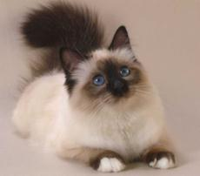
ОКТЯБРЬ
Изготовление котенка на палочке.
Проведение занятия на тему: «Про любимого котенка».
Изготовление сундучка для детей «Кошки».
Беседы на тему: «Как кошка выбирала себе постельку», «Почему
котенок такой грустный?».
Разучивание подвижных игр: «Мышеловка», «Кошка и мышка».
Наблюдение за кошкой. Рассматривание внешности кошки.
Рассматривание игрушки кошки.
Разучивание игровых упражнений: «Покорми домашнее животное»,
«Котята, щенята хотят есть»,
Разучивание дидактической игры: «Угадай, чей голос?».
Разучивание настольной игры: «Где, чей домик?».
Чтение художественной литературы.
Прослушивание аудиозаписей: Г.Остер «Котенок по имени Гав».
Просмотр 2 серии мультфильма «Котенок по имени Гав».
Показ спектакля по рассказу Н.Носова «Живая шляпа».
Проведено занятие на тему: «Домашние животные у нас дома».

Slide 8
Изготовление котенка на палочке

Slide 9
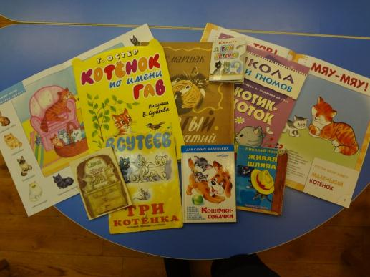
Подборка книг и журналов

Slide 10
Изготовление сундучка для детей «Кошки»

Slide 11
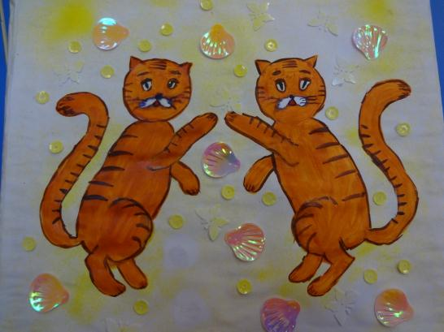
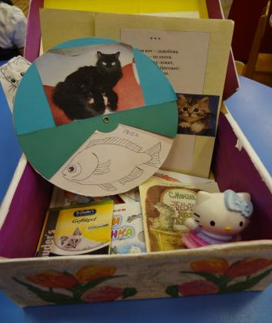
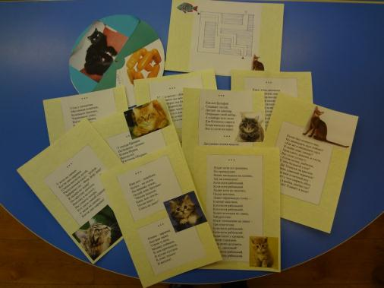

Slide 12
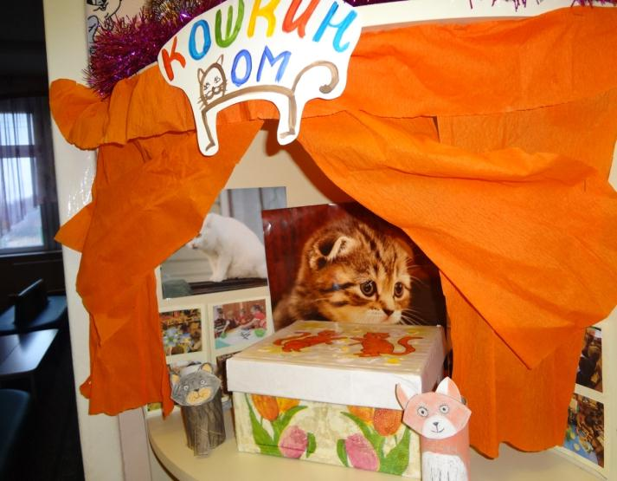
Оформление стенда для детей «Кошкин дом»

Slide 13
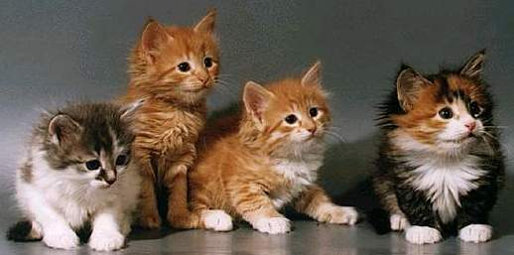
НОЯБРЬ
Разучивание игрового упражнения: «Мой котик умеет… »
Беседы на тему: «Для чего нужны кошки, где они живут и кто за ними
ухаживает».
Чтение художественной литературы.
Показ сказки В.Г.Сутеева «Три котенка» на магнитной доске.
Разучивание пантомимы «Кошка Добрая – Кошка Злая»
Разучивание гимнастики для рук и язычка «Киса».
Прослушивание аудиозаписей : В.Г.Сутеева «Три котенка»,
Л.Н.Толстой «Котенок».
Просмотр 3 серии мультфильма «Котенок по имени Гав».
Разучивание психогимнастики «Веселые и грустные животные».
Изготовление кошки из бросового материала.

Slide 14
Показ сказки В.Сутеева «Три котенка»

Slide 15
Изготовление кошки из бросового материала

Slide 16
ДЕКАБРЬ
Просмотр 4 серии мультфильма «Котенок по имени Гав».
Прослушивание аудиозаписей: Г.Остер «Котенок по
имени Гав».
Разучивание пальчиковой гимнастики «Котенок».
Оформление стенда для детей «Кошкин дом»
Разучивание дидактической игры: «Чьи детки?».
Досуг по теме: «Кто сказал мяу?»
Оформление новогоднего стенда.
Чтение художественной литературы.

Slide 17
ДОСУГ «КТО СКАЗАЛ МЯУ?»

Slide 18
Ах, как мыши надоели. Всё погрызли, всё поели!

Slide 19
Милка, здравствуй. А мы с ребятами тебя ищем.

Slide 20
Изготовление коллажа «Кошка-зима»

Slide 21
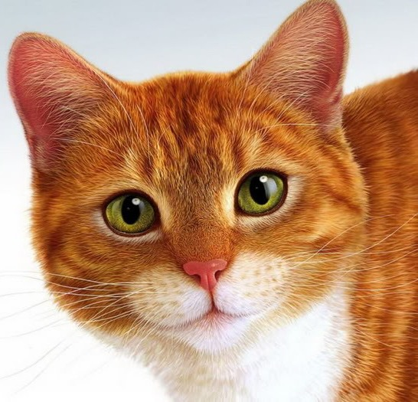
ВЫВОД
Планируемый результат был достигнут. Дети получили знания о кошках, о их повадках, образе жизни.
Каждый ребенок изъявил желание иметь дома домашнего питомца.

Slide 22
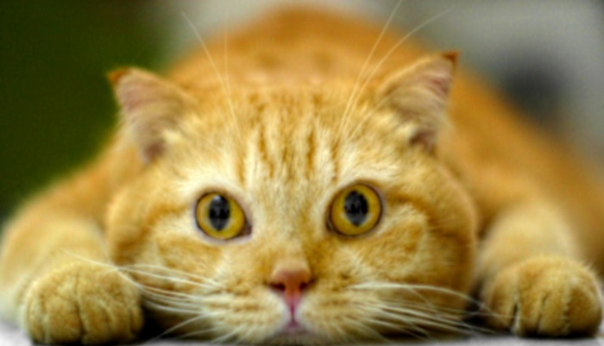
КОНЕЦ

